Slide 1
Gameful Design -Erfahrungen
Nando Stöcklin
nando.stoecklin@phbern.ch

Slide 2
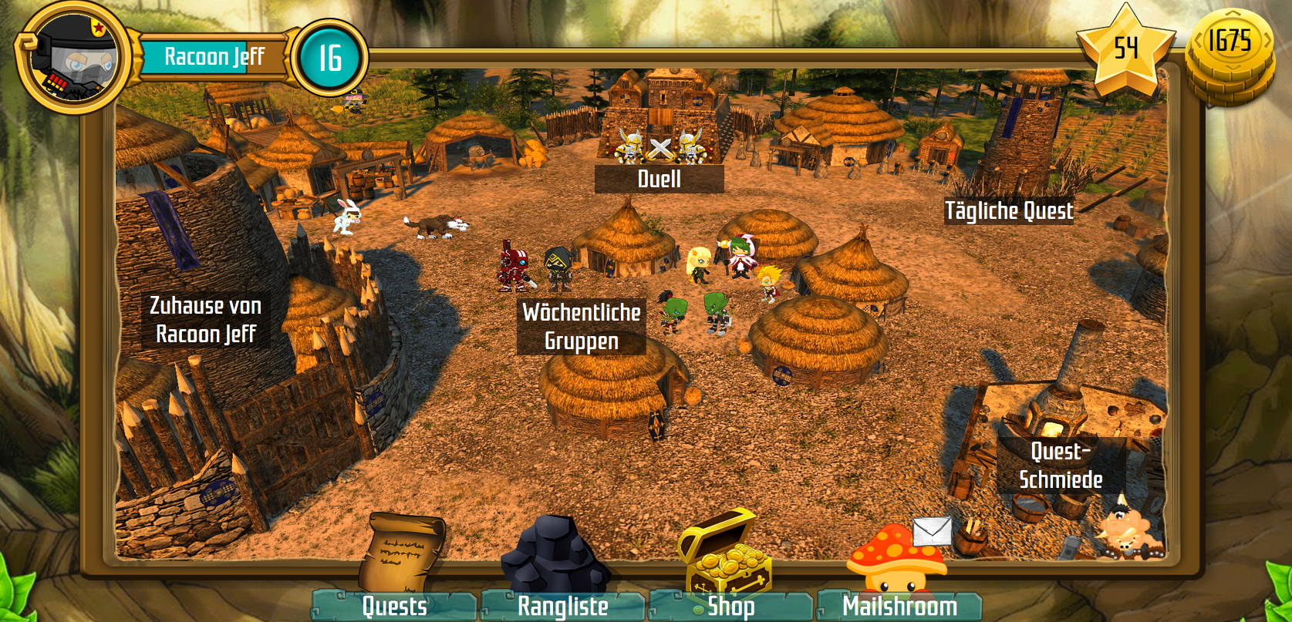

Slide 3
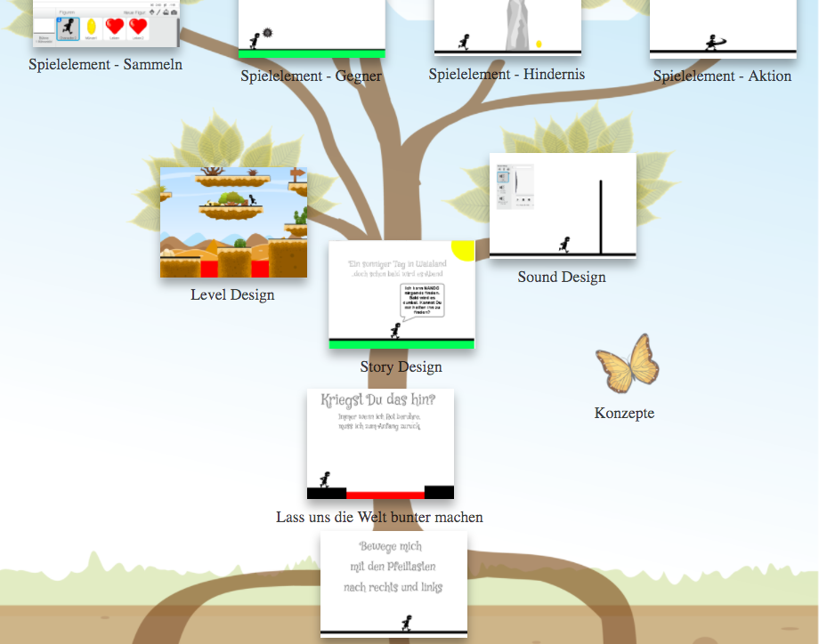

Slide 4
Vielen Dank!
Nando Stöcklin
nando.stoecklin@phbern.ch

